Slide 1


基于C-V2X技术的主动式公交优先
车路协同（V2X）- 智能驾驶和智慧交通应用实践
机密confidential

Slide 2
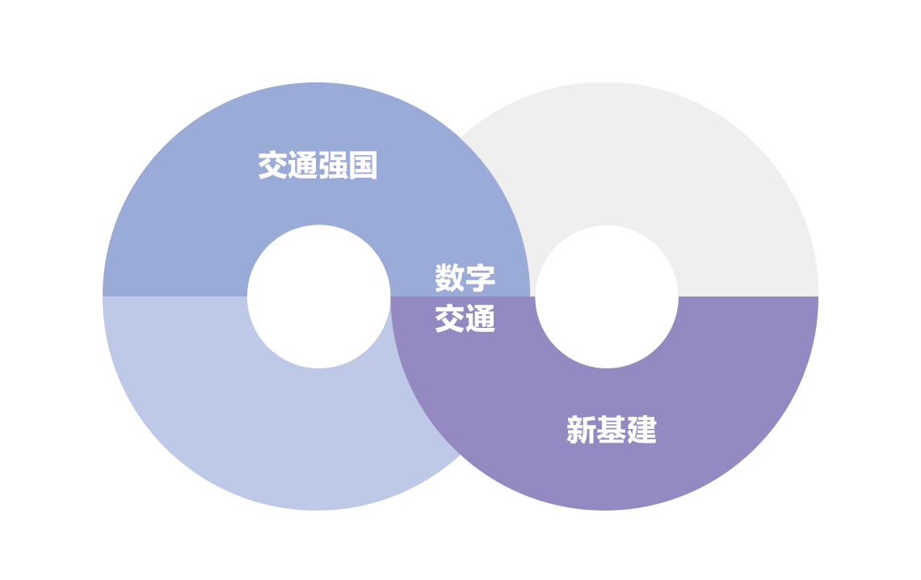




交通数字化发展趋势
1.政策驱动强劲
3.市场规模庞大
交通强国”和“新基建”双重加持
城 市
43万公里 千亿级市场
中国道路总里程
484 万公里
万亿级智慧道路市场
2.城市公交至关重要，推动体系升级
高 速
顺应交通发展趋势，助力城市智慧交通建设
辅助交通主管部门，推动综合交通运输体系建设
提升应急监管与指挥能力，维护城市安全稳定
提供车路云全信息服务，提升广大民众出行体验
实现科学与信息化管理，解决公交载客率低的问题
14万公里 千亿级市场
数字交通 智慧城市
整体解决方案千亿级市场

Slide 3
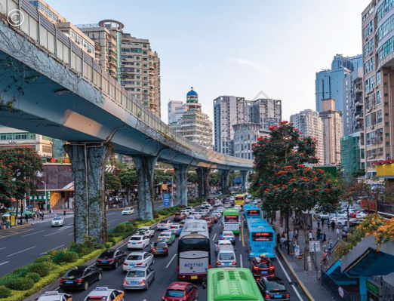
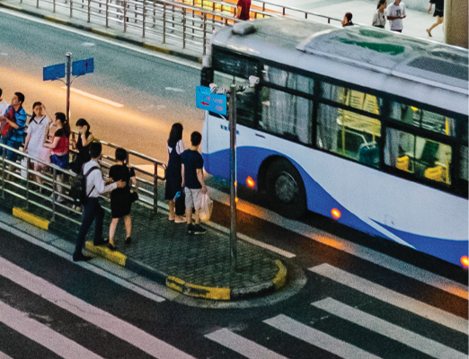
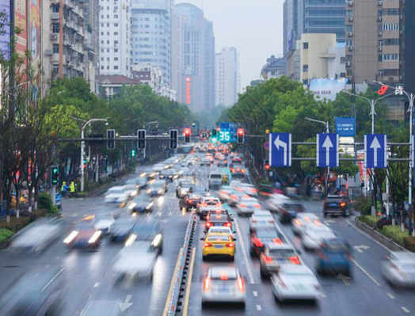
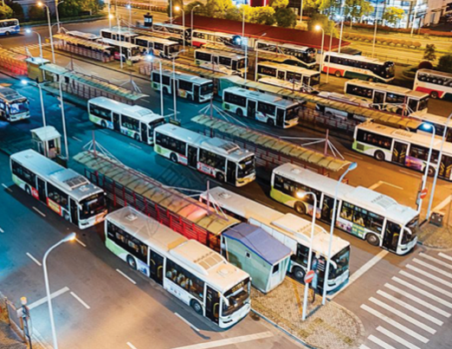
交通数字化发展趋势
城市公共出行痛点
公交车的出行效率是私家车的25倍，交通事故率仅为私家车的1%。目前，我国机动车保有量超3.6亿，主要城市道路饱和度已超过0.8，核心区域超过1.0，交通堵塞非常严重。而城市公交仅约80万辆，却承载着私家车8倍以上的客运任务。如何更多利用公交车在城市出行中的比重和优先路权，是解决道路拥堵、提升客运量的关键之一。
监管部门
乘客
城市管理
运营公司
私家车保有量逐年递增，道路拥堵加剧，导致公交通行效率降低，安全隐患增大，道路监管和公交监管难度随之上升。
公交通行准点、方便、安全一直是乘客最大的诉求。“半天等不来一辆车”和“一来就来几辆车”等现象频繁发生，导致乘客选乘公交的意愿降低。
城市车辆基数大，直接导致道路拥堵加剧，出行困难，环境污染等问题，甚至车辆限购，城市幸福指数下降，影响发展。
城市公交路线规划带有行政性，覆盖面欠缺，加上道路状况复杂，行程不准时，严重影响公交运营。同时，驾驶员长期疲劳驾驶、安全事故频发、人员流失等问题亟待解决。

Slide 4
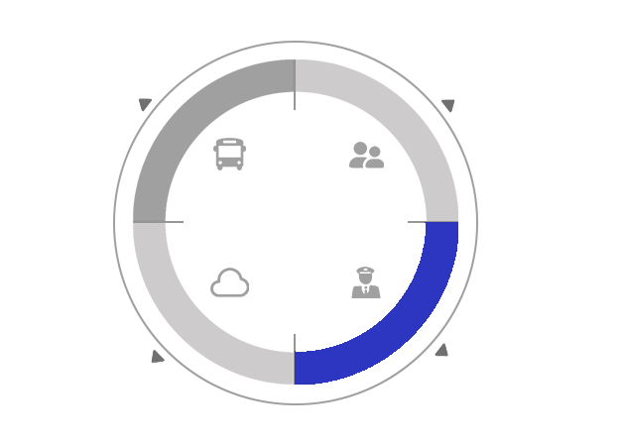
交通数字化发展趋势
公共出行的社会价值
缓解拥堵，节能减排
准时准点，安全可靠
公交公司、驾驶
员、交通部门
市民群众
公交优先将增加公交的乘坐率，预计每年累计为城市减少千万次私家车辆出行，为城市节能减排。
公交优先通过新型技术优化和改善公交准时准点到站，改善市民候车时间较长、准点难、乘车难及交通拥堵等一系列问题。
运营效率
载客率
驾驶安全
准点
方便
提升城市经济发展
低改造成本，安装简单
公交优先减少私家车出行频次，缓解道路压力，延缓政府对汽车限购等行政手段的使用，促进汽车产业发展，为城市GDP提升提供动力。
相比传统BRT以及基于摄像头或RFID被动式优先来说，社会更加需要一种低成本的投入和快速落地的方案。
城市云平台建设
交警、城管
城市运营效率
决策规划
环保节能
幸福指数
城市GDP
出行效率
疏通
监管
安全
合法
城市生态
增加乘客数量
提升城市幸福感
公交优先方案将适当增加乘客量。若每趟公交车增加2个乘客，票价2元。若按一个城市7500辆公交车计算，每年可为公交公司增收1亿元左右。
城市交通顺畅，公交准时准点，树立公交都市形象，让市民切身感受到科技带来的实惠，增强城市的整体幸福感。

Slide 5
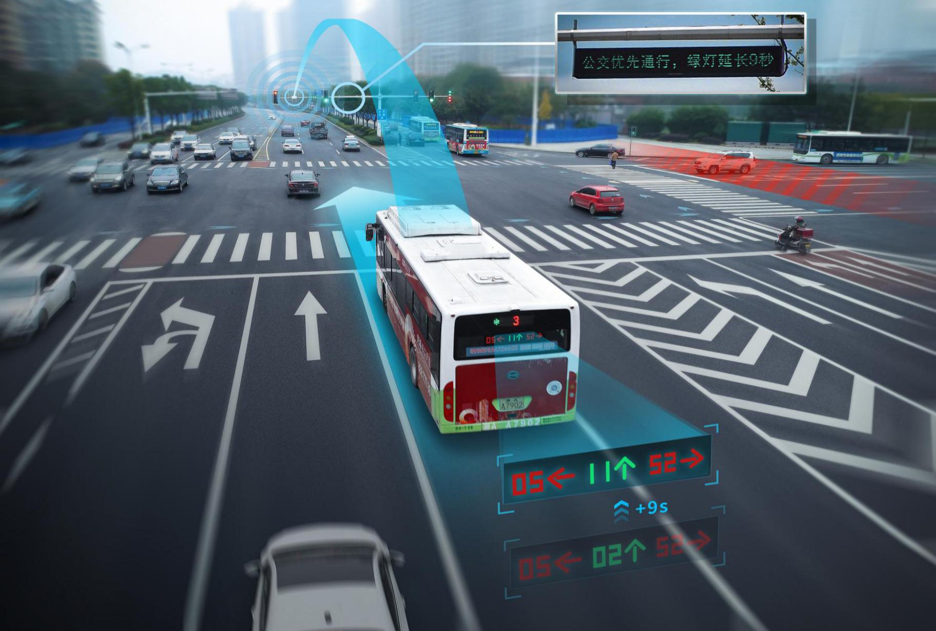
方案介绍
V2X主动式公交优先
ACTIVE BUS PRIORITY SYSTEM

Slide 6
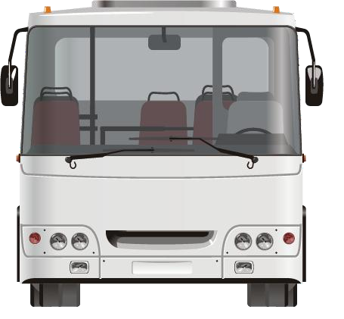
方案对比
传统公交优先方案
V2X主动式公交优先方案
物理方式(独立路权)
修建专用公交车道，BRT，
缺点：浪费道路资源，静态规划
基于C-V2X 车路协同技术
低成本高精度的主动实时优先策略的交互机制
被动式公交优先(RFID)
对比
低迟延通信
超距离感知
高精度定位
精准车端信息
在交通路口安置摄像或RFID检测公交出现， 给予优先放行
缺点：无法预测到达路口时间，不知车载客量，成本高
车路融合决策
红绿灯动态配时
智能驾驶技术
安全保障提升

Slide 7
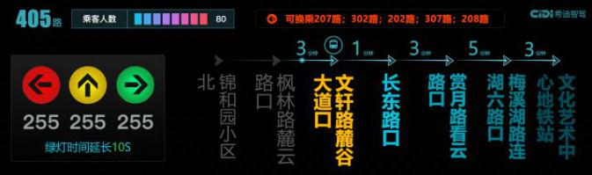
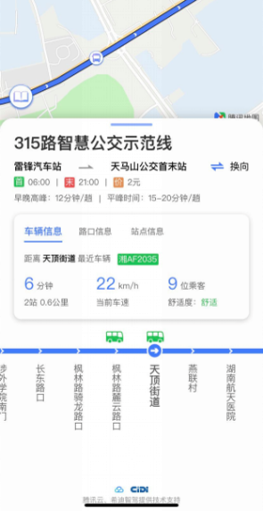
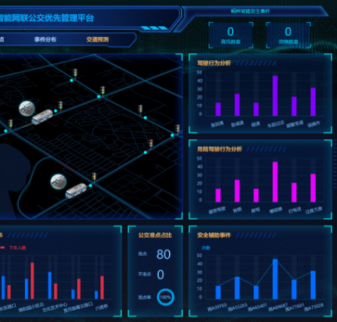
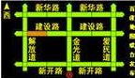
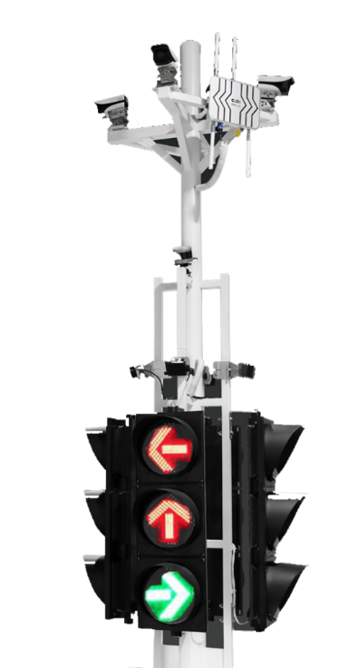
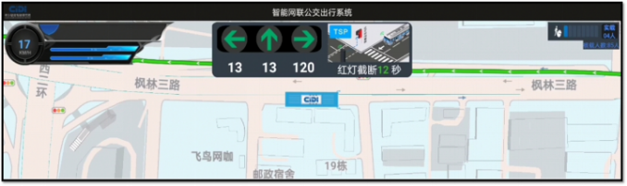
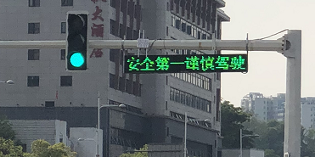


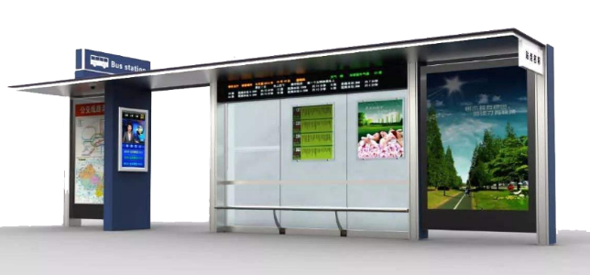
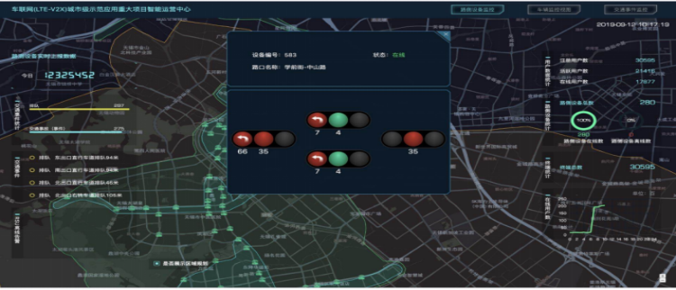

方案架构
路端
车端
云端
小程序

Slide 8
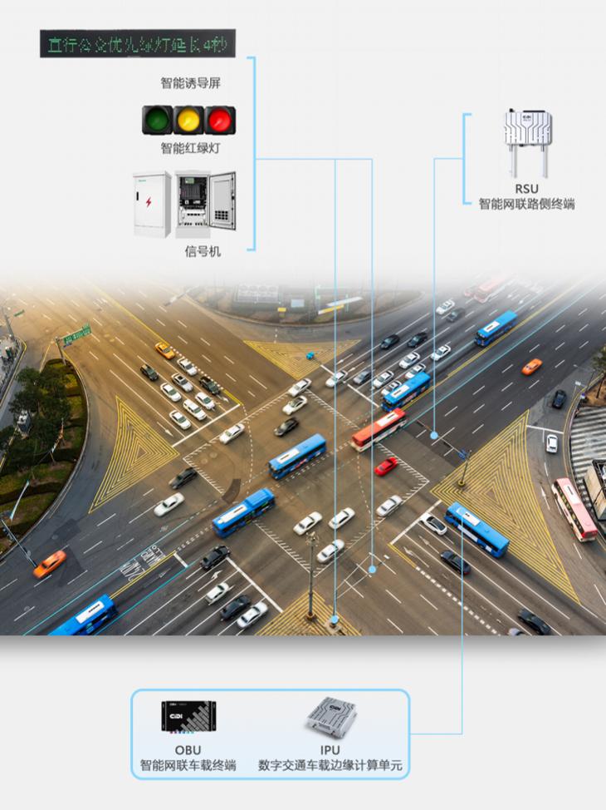
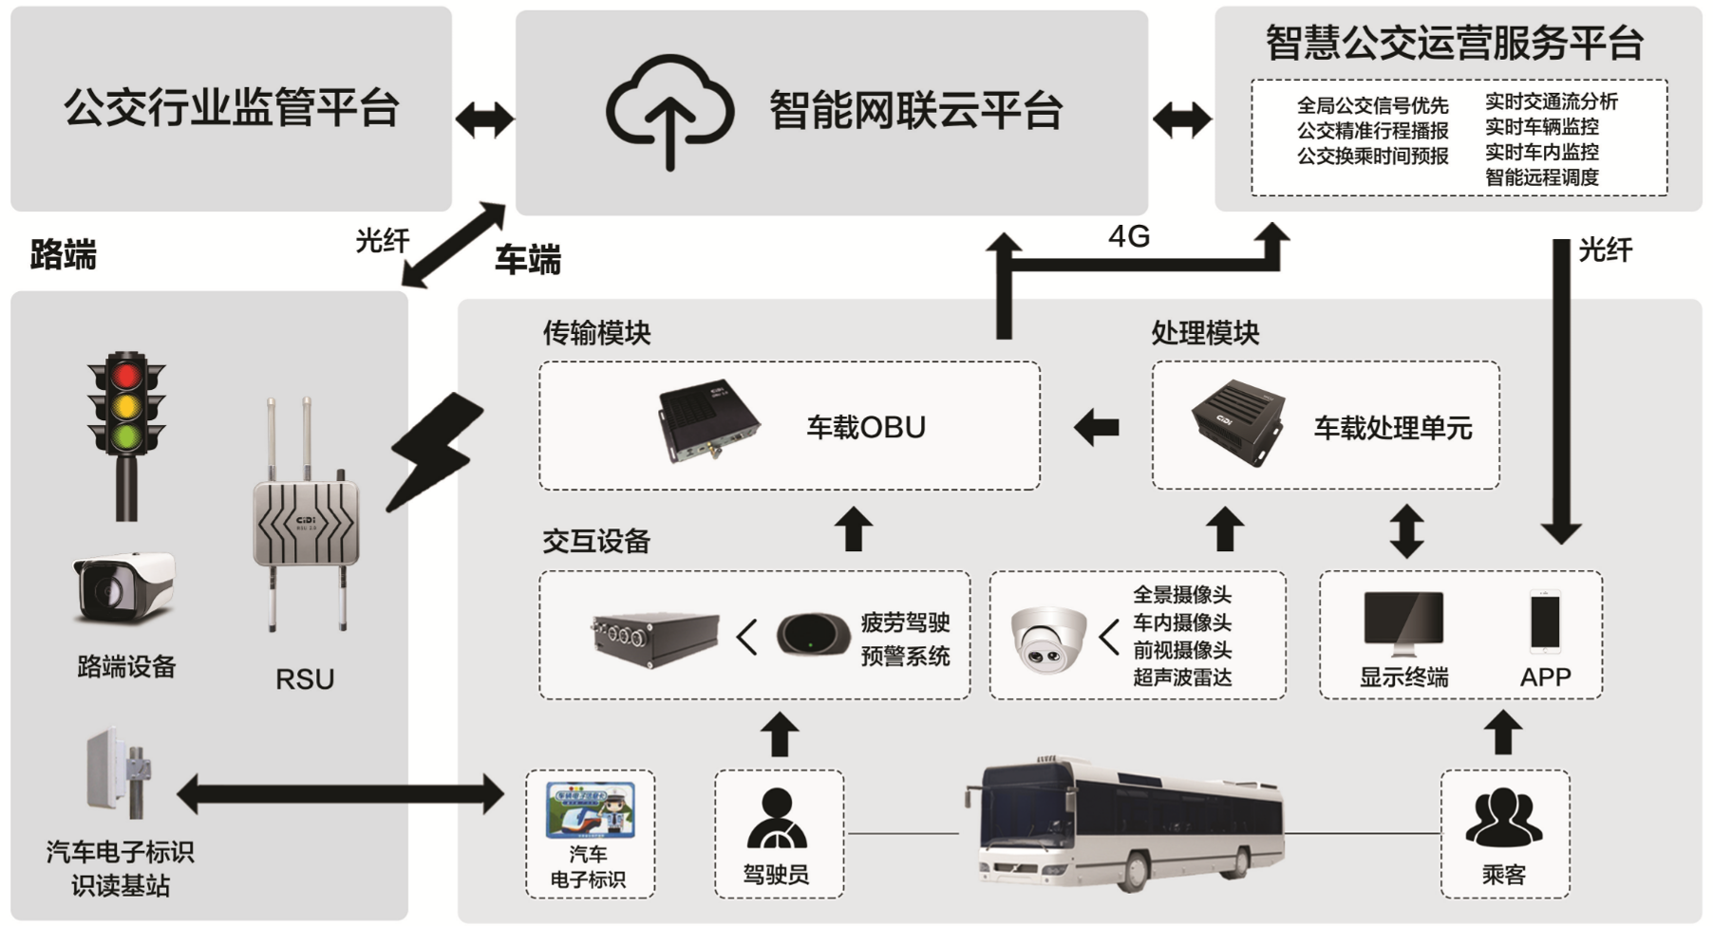
架构说明

Slide 9
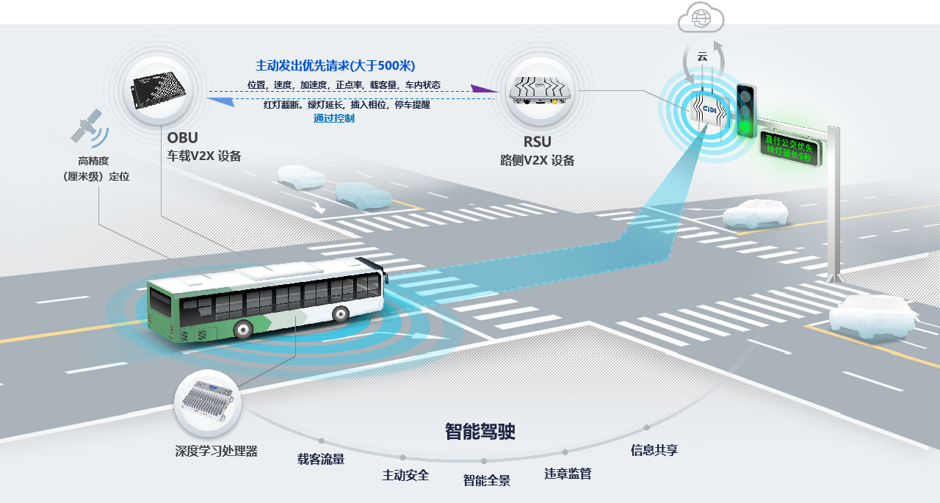
方案功能（1）
V2X 主动式公交优先系统
通过独有的公交优先交通信号算法，多因素统筹考虑，自动判断公交车的优先需求等级，智能生成优先控制方案并快速执行；
保障公交车可快速通过路口，同时较少对其他交通参与者的影响；
触发模式也由被动式变为主动式，触发位置可灵活配置，信号控制更加精准，实用性更强。
车速提升率 9.7%~17.2% \ 行程时间优化10.1%~15.6%

Slide 10
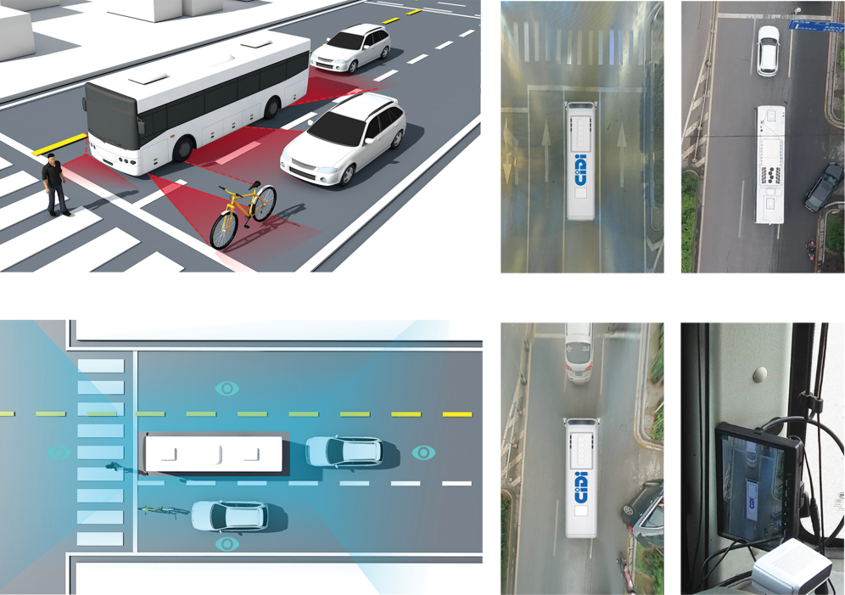
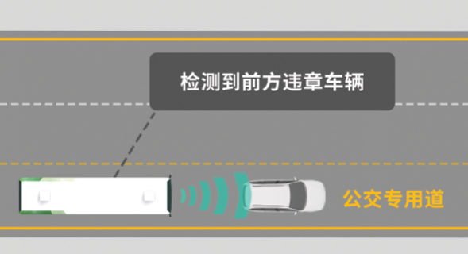
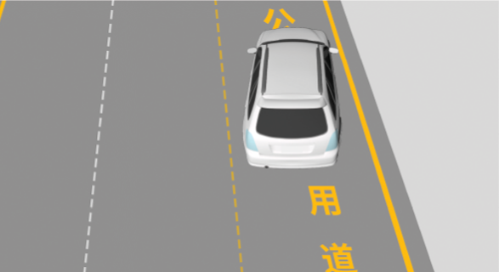



方案功能（2）
自适应全景系统
占道违章监管系统
基于AI视觉算法、高效标定算法，具备行人检测、夜视等多项功能，快速搭建，无缝拼接车身360度鸟瞰视图。
实时监测公交专用道、一键上传违章车辆信息、数据上报至监管部门处理。

Slide 11
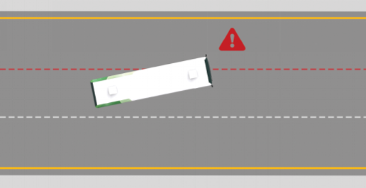
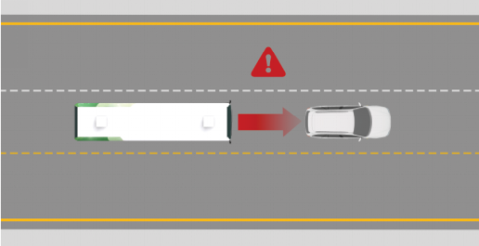




方案功能（3）
主动式安全系统
车道偏离预警（LDWS）
车距检测预警（HMW）
前车碰撞预警（FCW）
行车速度超过60km/h并偏离车道时，报警器发出语音提示。
公交与前车碰撞时间小于预设阈值时，报警器发出语音提示。
在车距过近的情况下向驾驶员发出语音警报，帮助驾驶员养成开车保持车距的规范驾驶习惯。
LDWS
FCW / HMW
驾驶员状态监测系统（DSM）
监测并语音提醒，有效减少安全事故发生。
抽 烟
打电话
疲劳驾驶
分 神

Slide 12
方案配置
自助选配方案
根据场景需求选配方案
功能
主要硬件
配置形式
主动式公交优先
OBU、RSU、IPU
标配
实时乘客客流统计
IPU、客流统计摄像头
标配
自适应全景系统
IPU、全景摄像头、司机位显示屏
标配
主动安全
ADAS、DMS设备
选配
智能信息交互
车尾红绿灯信息共享屏、智能化信息发布屏
选配
车内监控
车内监控摄像头
选配
占道违章监管
违章监控摄像头
选配
一键报警
车内监控摄像头
选配

Slide 13


Slide 14
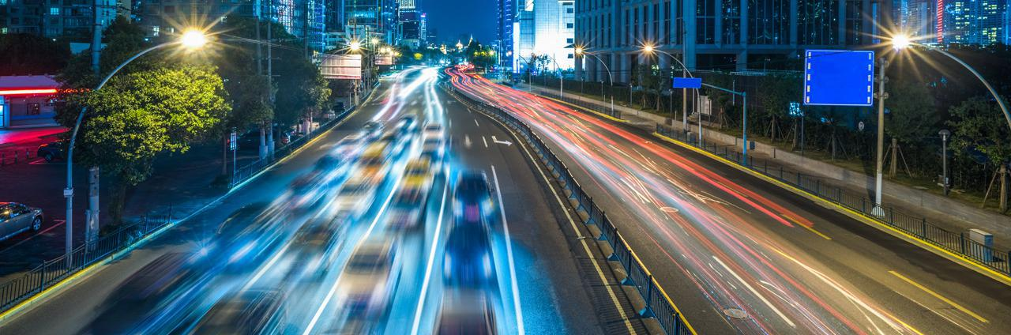


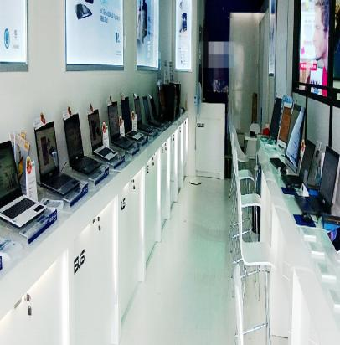
THANK YOU
电话：0731-88169888
微信公众号：长沙智能驾驶研究院
邮箱：v2x@cidi.ai
网址：www.cidi.ai
地址：长沙市岳麓区学士路与医专路交汇湖南检验检测特色产业园A3栋

